Slide 1
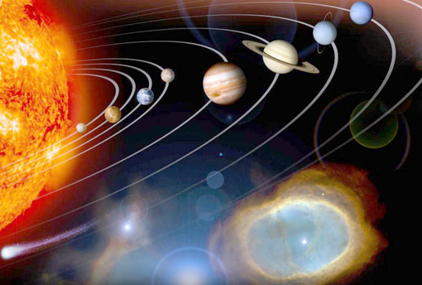

Slide 2
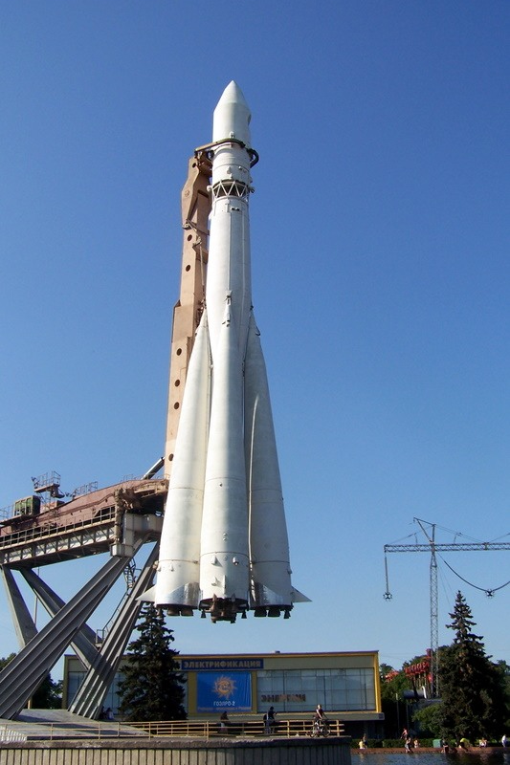
Юрий Алексеевич Гагарин

Slide 3
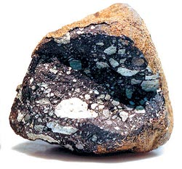
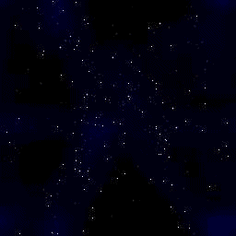

Slide 4
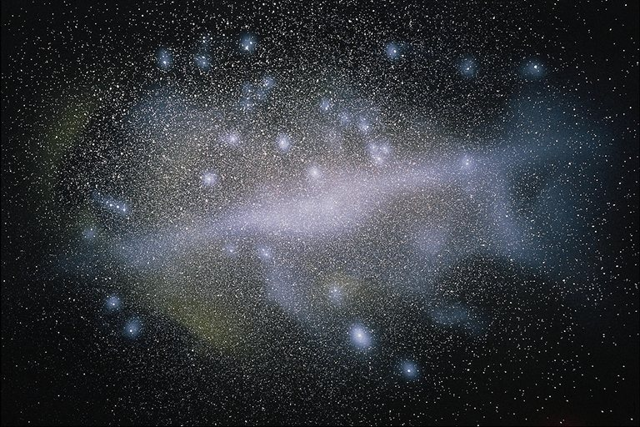
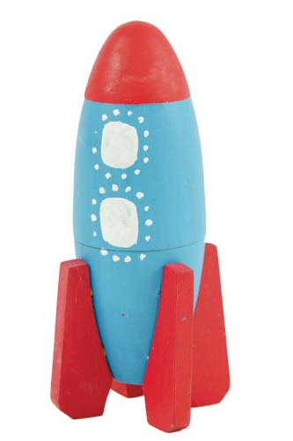

Slide 5
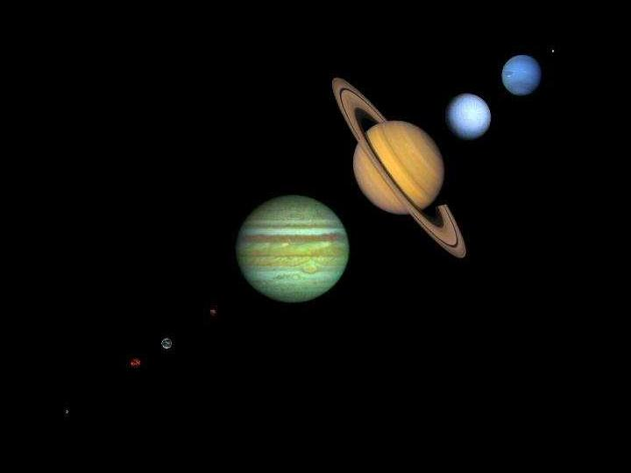
«Считалочка»

Slide 6
2
12
10 – 8 =
13 – 1=
8 – 7 =
1
17 – 7 =
10
9 – 5 =
4
10 + 2 =
12

Slide 8
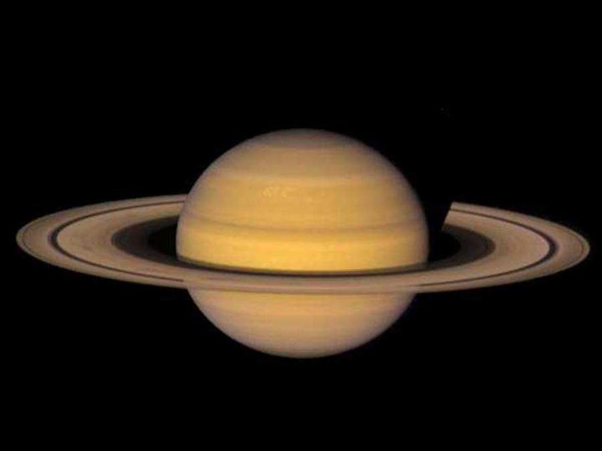
Фигурная

Slide 10
